Slide 1
Ch05. MySQL 유틸리티 사용법

Slide 2
MySQL Workbench 화면 구성 및 사용법
쿼리 창 사용법
외부의 MySQL 서버 관리
사용자 관리와 권한 부여

Slide 3
5 . 1 MySQL Workbench 사용 방법
MySQL Workbench의 발전과정
  2002년에 만들어진 DBDesigner4 제품
    MySQL의 비주얼 툴로 사용
  2003년에 MySQL GUI Tools Bundle로 통합
    2005년에 MySQL Workbench 프리뷰버전으로 변경되어 발표
    2007년부터 본격적으로 개발되고 버전이 업그레이드
  MySQL 5.0 버전부터 본격적으로 MySQL의 GUI 툴로 제공
    Workbench 5.0 버전은 Windows용으로만 제공
    5.1 버전에서 다른 운영체제도 지원
    2015년에 6.3 버전 발표

Slide 4
5 . 1 MySQL Workbench 사용 방법
Workbench의 주요한 기능
  데이터베이스 연결 기능
  인스턴스 관리
  위저드를 이용한 MySQL의 동작
  통합된 기능의 SQL 편집기
  데이터베이스 모델링 기능
  포워드/리버스 엔지니어링 기능
  데이터베이스 인스턴스 시작/종료
  데이터베이스 내보내기/가져오기
  데이터베이스 계정 관리

Slide 5
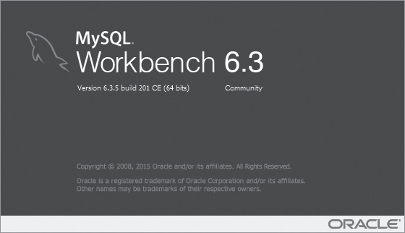
5 . 1 MySQL Workbench 사용 방법
MySQL Workbench의 버전과 실행
  Windows [시작] >> [모든 앱] >> [MySQL] >> [MySQL Workbench 6.3 CE]
    MySQL Community 5.7.10에는 MySQL Workbench 6.3 버전 포함

Slide 6
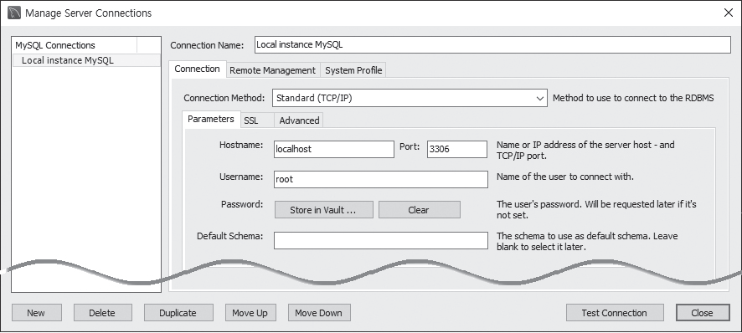
5 . 1 MySQL Workbench 사용 방법
[MySQL Connections] 창
  Workbench 실행
    [MySQL Connections]창
      접속될 서버와 사용자, 포트를 선택한 후 접속 시도
      MySQL에 등록된 사용자만 접속
      접속하는 서버 등록 시 여러 개 등록 가능
      Connection Name: 접속하는 이름

Slide 7
5 . 1 MySQL Workbench 사용 방법
[Connection] 탭
  Connection Method
    Standard(TCP/IP ), Local Socket/Pipe, Standard TCP/IP over SSH, MySQL Fabric Management Node 등 4가지 중에 선택 가능
    대부분 Standard (TCP/IP) 사용
  [Parameters] 탭
    Hostname
      Localhost = 127.0.0.1 = 자신의 컴퓨터 = MySQL이 설치된 컴퓨터
      접속할 컴퓨터가 외부에 있다면 접속할 서버 컴퓨터의 IP주소 입력
      Port
        접속할 MySQL 포트 번호
        특별한 경우가 아니면 3306
      Username, Password, 기본 DB 이름은 적절히 설정

Slide 8
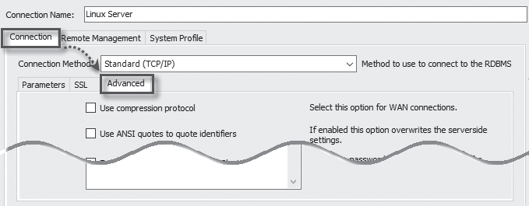
5 . 1 MySQL Workbench 사용 방법
[Connection] 탭
  [SSL] 탭
    SSL (Secure Socket Layer)
      보안을 위한 암호 규약
    서버와 클라이언트가 통신할 때 암호화 통해 비밀 유지 + 보안 강화
  [Advanced] 탭
    프로토콜의 압축, 인증 방식 등을 설정

Slide 9
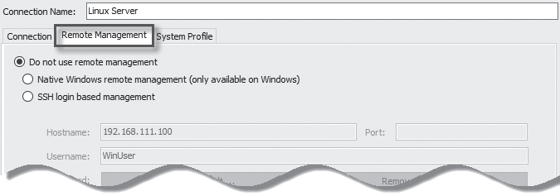
5 . 1 MySQL Workbench 사용 방법
[Connection] 탭
  [Remote Management] 탭
    원격 관리 위해 설정하는 부분
    이 부분이 활성화 되기 위해서는 Hostname 부분이 127.0.0.1을 제외한 실제 IP주소로 설정되어 있어야 함
    ‘Native Windows remote management’ 선택
      MySQL 서버가 설치된 OS가 Windows인 경우에만 설정 가능
    ‘SSH login based management’는 SSH 서버 기반으로 원격 접속

Slide 10
5 . 1 MySQL Workbench 사용 방법
[Connection] 탭
  [System Profile] 탭
    접속할 서버의 OS 종류 및 MySQL 설정 파일의 경로 등을 설정
    [Remote Management]에서 ‘Native Windows remote management’나 ‘SSH login based management’가 선택되어 있어야 활성화
    [System Type]은 FreeBSD, Linux, MacOS X, OpenSolaris, Windows 등 5가지 중 선택
      [Installation Type]을 선택 가능
    [Configuration File]
      MySQL의 설정 파일이 경로와 함께 지정
    [Configuration File Section]
      서버의 서비스 이름 지정
    [MySQL Management]
      MySQL 서비스를 시작하거나 중지하는 시스템 명령어

Slide 11
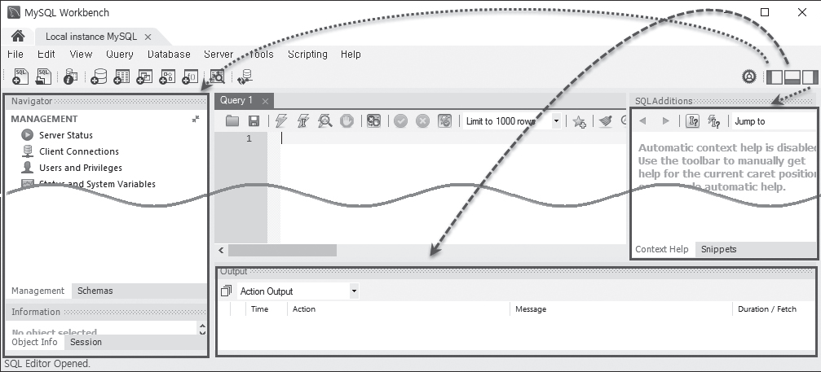
5 . 1 MySQL Workbench 사용 방법
MySQL Workbench의 화면 구성
  3개의 패널과 쿼리 창으로 구성
  내비게이터, Output, SQL Additions

Slide 12
5 . 1 MySQL Workbench 사용 방법
MySQL Workbench의 화면 구성
  내비게이터 (Navigator)
    MySQL의 관리 및 운영을 위한 강력한 도구
    MySQL 명령문이나 SQL문을 모르더라도 대부분의 작업 수행 가능
    내비게이터의 역할 (p143~144)
      [Schemas] 탭
        데이터베이스(=스키마) 생성 및 삭제
        데이터베이스 개체(테이블, 뷰, 인덱스, 저장 프로시저, 함수 등)를 생성하고 관리
        데이터베이스의 속성 조회
      [Management] 탭
        MANAGEMENT
        INSTANCE
        PERFORMANCE

Slide 13
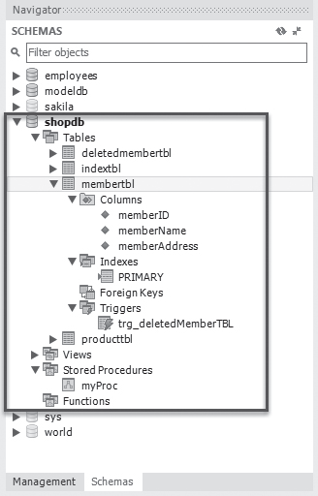
5 . 1 MySQL Workbench 사용 방법
MySQL Workbench의 화면 구성
  내비게이터 (Navigator)
    [Navigator]의 [Schemas]는 트리 형태
    각각의 항목은 ‘▶’ 기호 클릭해 확장 가능

Slide 14
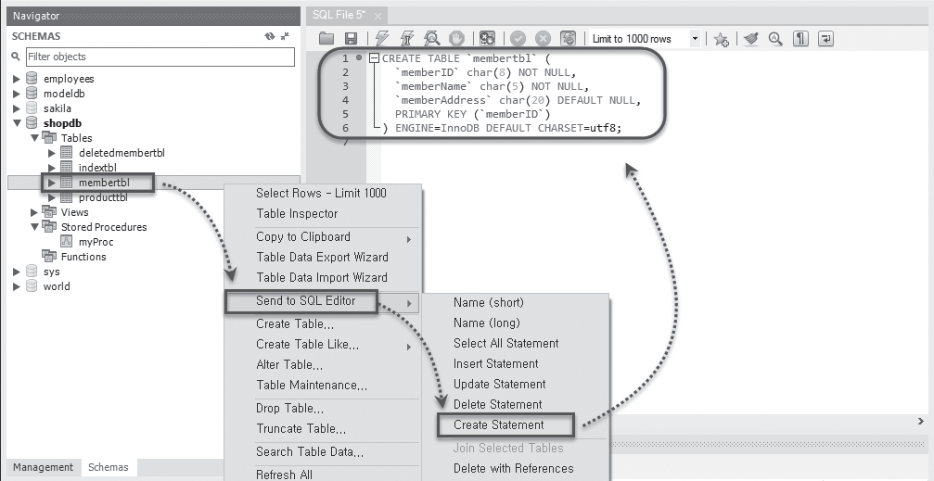
5 . 1 MySQL Workbench 사용 방법
내비게이터의 [Schemas] 탭 이용해 SQL문 자동 생성
  테이블 생성 이외에도 뷰와 다른 구문을 다룰 수 있음
  P.145~146 참조

Slide 15
5 . 1 MySQL Workbench 사용 방법
내비게이터의 [Management] 탭 이용해 MySQL 관리
  [MANAGEMENT] 부분 (p.147~148)
    [Server Status]
      현재 접속된 서버의 상태 파악 가능
      현재 서버의 가동 상태, 포트, 환경 파일의 경로, 메모리 상태나 CPU 사용 상태
    [Client Connections]
      연결된 클라이언트의 현재 상태가 휴면(Sleep) 인지 여부 확인
      필요하다면 해당 연결에서 마우스 오른쪽 버튼을 클릭한 후 [Kill Connection(s )]으로 연결을 강제로 끊을 수 있음
    [Users and Privileges]에서 MySQL 사용자 관리
    [Status and System Variables]
      MySQL 서버에 설정된 시스템 변수들 확인 / 변경
    [Data Export] 및 [Data Import/Restore]
      백업 및 복원과 관련된 부분 (3장에서 이미 다룬 내용)

Slide 16
5 . 1 MySQL Workbench 사용 방법
내비게이터의 [Management] 탭 이용해 MySQL 관리
  [INSTANCE] 부분 (p.148~149)
    [Startup/Shutdown]
      MySQL 서버의 현재 작동 상태 확인
      MySQL 서버의 중지와 시작 설정
    [Server Logs]
      서버에 기록된 오류, 경고, 방화벽 등의 로그 확인
    [Options File]
      MySQL의 핵심 설정 파일인 my.ini 파일
      파일 설정 내용을 GUI 모드로 보여줌

Slide 17
5 . 1 MySQL Workbench 사용 방법
내비게이터의 [Management] 탭 이용해 MySQL 관리
  [PERFORMANCE] 부분 (p.150~
    [Dashboard]
      네트워크, MySQL 서버, InnoDB의 상태를 그래픽으로 보여줌
    [Performance Reports]
      입출력이 오래 걸린 파일, 비용이 많이 든 쿼리문, 데이터베이스 통계 등의 항목들 조회
      결과 내보내기
    [Performance Schema Setup]
      성능에 대한 설정
      오른쪽 위 <Show Advanced>나 <Hide Advanced> 클릭
        세부적인 설정 가능

Slide 18
5 . 1 MySQL Workbench 사용 방법
쿼리 창 (Query Editor)
  ‘쿼리 문장(SQL 구문)을 입력/실행하는 텍스트 에디터
  쿼리 창 사용 방법
    Workbench의 상단 제일 왼쪽의 <Create a new SQL tab for executing queries> 아이콘 클릭 or Workbench 메뉴의 [File] >> [New Query Tab]을 클릭해 쿼리 창 열기
    작업할 데이터베이스를 [Schemas] 탭에서 더블 클릭해 선택
    SQL문 문법에 맞게 입력
    SQL 구문에 이상이 없다면 툴바의 <Execute the selected portion~~> 아이콘을 클릭하거나 Ctrl + Shift + Insert 눌러서 SQL 문장 실행
    아래쪽의 결과 창을 통해 결과 확인
      성공된 결과 또는 오류 메시지 확인

Slide 19
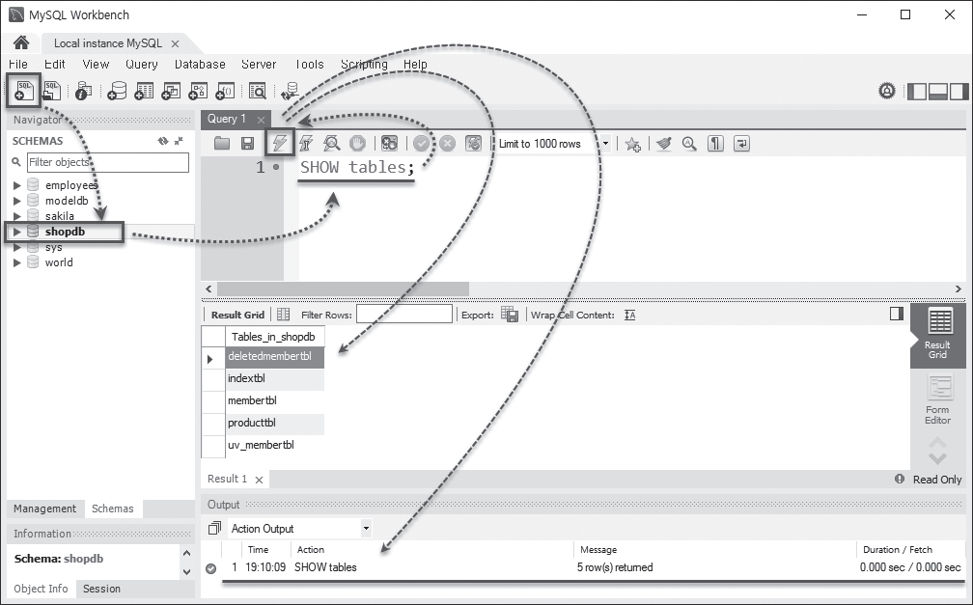
5 . 1 MySQL Workbench 사용 방법
쿼리 창 (Query Editor)
  한 번 열린 쿼리 창은 계속해서 SQL 입력해 사용 가능

Slide 20
5 . 1 MySQL Workbench 사용 방법
쿼리 창 (Query Editor)의 다른 기능들 (p.154~162)
  개체 드래그 해 자동 완성 기능
  예약어 대문자나 소문자로 변경하기
  SQL 코드나 설명의 주석처리 방법
  여러 개의 SQL 실행하기
    모든 SQL 다 실행할지, 일부만 드래그 선택해 실행할지 결정 중요함
  결과를 다양한 방식으로 필터링 + 파일 형태 저장 가능
  실행되는 SQL 문 실행 계획 확인해보기

Slide 21
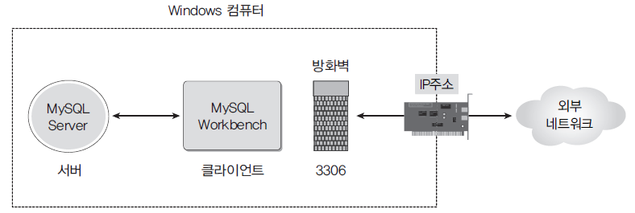
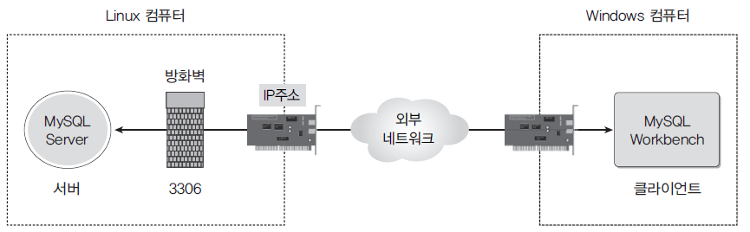
5 . 2 외부 MySQL 서버 관리하기
네트워크 환경 비교
  Windows 1대에 서버와 클라이언트가 모두 설치된 상태
  Linux 설치된 MySQL Server에 Windows에 설치된 Workbench가 접속된 상태

Slide 22
5 . 2 외부 MySQL 서버 관리하기
Workbench로 Linux MySQL 서버에 접속한 경우 Check 해야 할 점
  Linux 컴퓨터 방화벽 설정
    MySQL의 포트인 3306번을 허용하도록 설정해야 함
  Linux 컴퓨터의 IP주소를 알고 있어야 함
  Windows 컴퓨터의 Workbench에서 Linux 컴퓨터로 연결고리 만들어 놓아야 함
  P. 164~169 실습 통해 확인

Slide 23
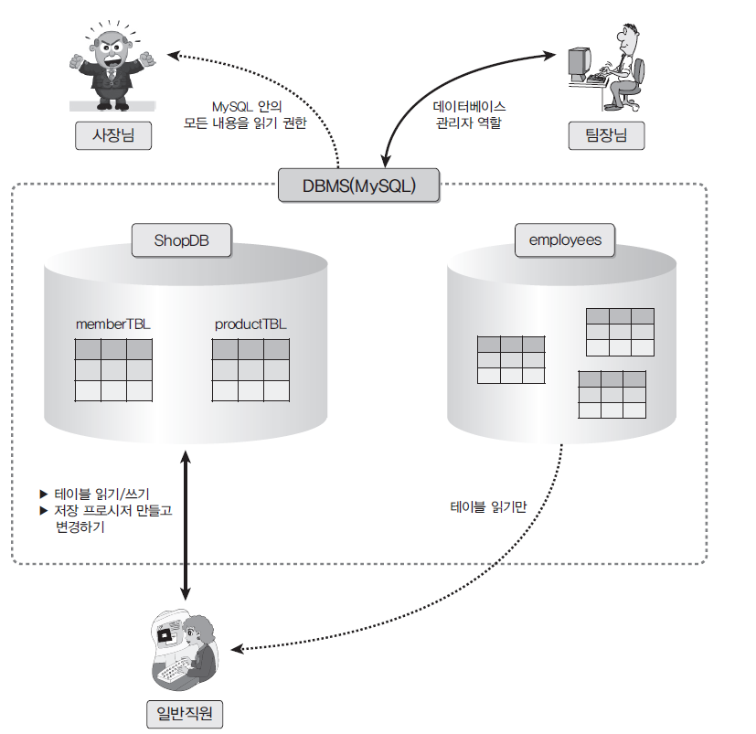
5 . 3 사용자 관리하기
DB 사용자 관리의 필요성
  현재까지 사용 방법
    MySQL 관리자인 root로 접속해 사용
  실무에서의 문제
    MySQL 데이터베이스를 다양한 사용자나 응용프로그램에 접속해 사용

Slide 24
5 . 3 사용자 관리하기
DB 사용자 관리 개념
  권한 (Privileges)
    단편적인 개념
    Ex) SELECT 권한, INSERT 권한, CREATE 권한
  역할 (Role)
    권한의 집합 개념
    Ex) DBA 역할은 SELECT 권한 등 모든 권한 포함

Slide 25
5 . 3 사용자 관리하기
MySQL의 사용자 및 역할/권한 관리 (p. 170~179)
  팀장님 (Director)
    데이터베이스 관리자(DBA)의 역할 부여
    Workbench 실행하고 [Local instance MySQL]을 클릭해서 접속
      사용자를 생성하는 권한은 root에게만 있음
    [Navigator]의 [Management] 탭 → [Users and Privileges] 클릭
    [Users and Privileges] 창에서 왼쪽 아래 <Add Account> 클릭한 후 [Login] 탭의 [Login Name]에 ‘director’ 입력
      비밀번호 입력하고 <Apply> 클릭 → director 사용자 등록 확인
    [Account Limits] 탭으로 쿼리 한계 설정 → 0은 제한 없음
    [Administrative Roles] - MySQL 자체에 대한 권한 설정

Slide 26
5 . 3 사용자 관리하기
MySQL의 사용자 및 역할/권한 관리 (p. 170~179)
  사장님 (ceo)
    MySQL의 모든 데이터에 읽기 (Select) 권한 부여
    계정 등록방법은 ‘팀장님’의 경우와 같음
    [Administrative Roles] 탭 클릭
      사장님은 MySQL의 모든 데이터를 읽을 수 있게 계획되어 있음
      [Global Privileges] 중에서 <SELECT> 체크
      왼쪽 Role 중에 <Custom>이 자동으로 체크

Slide 27
5 . 3 사용자 관리하기
MySQL의 사용자 및 역할/권한 관리 (p. 170~179)
  일반직원 (staff)
    ShopDB 데이터베이스의 모든 테이블에 대해 읽기(Select) , 쓰기 ( Insert) , Update, Delete 권한 부여
    스토어드 프로시저 등을 생성(Create Routine) 하고 수정( Alter Routine) 할 수 있는 권한 부여
    employees 데이터베이스의 테이블에 대해서는 읽기 권한만 부여
    사용자 등록은 ‘사장님’ 경우와 동일
    데이터 베이스에 대한 권한 부여 - [Schema Privileges] 탭 사용
      Shopdb
        Object Rights에서는 <SELECT>,<INSERT>, <UPDATE>, <DELETE> 체크
        DDL Rights에서는 <CREATE ROUTINE>과 <ALTER ROUTINE> 체크
      employees - SELECT 권한만 부여

